Slide 1
第12章 二阶电路分析
重点：
1. 二阶电路微分方程的建立；
2. 用经典方法对微分方程求解。

Slide 2
§12.1 RLC串联电路的分析
i
L
R
建立微分方程
_
_
+
+
u_{L}
+
u_{R}
+
根据KVL
u_{s}
C
u_{c}
_
_
电路中电流
电阻电压
电感电压
关于电容电压u_{c}常系数非齐次二阶微分方程。

Slide 3
求解微分方程，需知初始条件u_{C}(0)和u'_{C}(0) 。
当t=0时，有
习惯上当t=0₊时，所以
同样对以i_{L}(t)为变量的微分方程，需知初始条件i_{L}(0₊)和i'_{L}(0₊)

Slide 4





针对RLC串联电路，若已知u_{C}(0₊)=U₀ i_{L}(0₊)=I₀完整微分方程表达为
$$\frac{d^{2}u_{c}}{{dt}^{2}}+\frac{R}{L}\frac{{du}_{c}}{dt}+\frac{1}{LC}u_{c}={\frac{1}{LC}u}_{s}$$
特征方程：
衰减因子
无阻尼自然频率

Slide 5






$$\frac{d^{2}u_{c}}{{dt}^{2}}+\frac{R}{L}\frac{{du}_{c}}{dt}+\frac{1}{LC}u_{c}={\frac{1}{LC}u}_{s}$$
特征方程：
衰减因子
无阻尼自然频率
特征根：

Slide 6







两个不相等的实数根
过阻尼
两个相等的实数根
临界阻尼
一对共轭复数根
欠阻尼
有阻尼自然频率
品质因数
一对纯虚数根
无阻尼

Slide 8


一对纯虚数根
无阻尼

Slide 9


Slide 10
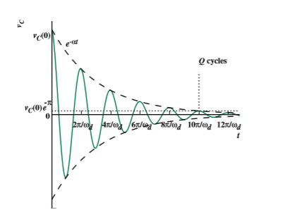

大致决定了电路呈现出的振荡个数，也就是能量衰减到0的大约周期数

Slide 11











20mH
50Ω
+
13nF
u_{c}
_
欠阻尼
假设电容初始电压为1V，电感电流为0

Slide 12
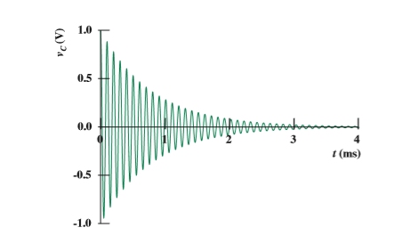

Slide 13





§12.2 RLC并联电路的分析
$$\frac{d^{2}i_{L}}{{dt}^{2}}+\frac{R}{L}\frac{{di}_{L}}{dt}+\frac{1}{LC}i_{L}={\frac{1}{LC}i}_{IN}$$
特征方程：
衰减因子
无阻尼自然频率

Slide 14
例
i
0.5H
6Ω
图示二阶电路，假设初始条件u_{C}(0₊)=4V ，i_{L}(0₊)= 1A，求电容上电压u_{C}(t) 。
+
+
10V
0.1F
u_{c}
_
_
解
RLC串联电路微分方程为：
特征根：
则微分方程的通解为

Slide 15

微分方程的特解为
全解
由初始条件 u_{C}(0₊)=4V ，i_{L}(0₊)= 1A 确定积分常数K₁、 K₂
K₁= -6.25， K₂= 0.25
固有响应（暂态响应）
强制响应
（稳态响应）

Slide 16
例
i
0.5H
2Ω
图示二阶电路，假设初始条件u_{C}(0₊)=4V ，i_{L}(0₊)= 1A，求电容上电压u_{C}(t) 。
+
+
10V
0.1F
u_{c}
_
_
解
RLC串联电路微分方程为：
特征根：
则微分方程的通解为

Slide 17
微分方程的特解为
全解
由初始条件 u_{C}(0₊)=4V ，i_{L}(0₊)= 1A 确定积分常数A、 B
A= -0.5， B= -6
强制响应
（稳态响应）
固有响应（暂态响应）

Slide 18
等幅振荡
当R=0时， RLC串联电路的特征根为
则微分方程的通解为
全解

Slide 21
小结
求二阶电路全响应的步骤
(a)列写t >0₊电路的微分方程
(b)确定初始条件
(c)求解微分方程特征根，并根据特征根的情况分4种情况确定下面讨论
(d)根据特征根形式求解通解
(e)根据电源的输入形式，确定特解的相应形式，并代入微分方程中求解出特解
(f)全解=通解+特解
(g)据初始条件，确定待定系数

